Slide 1

SARS-CoV-2 in ARS
23.04.2020

Slide 2
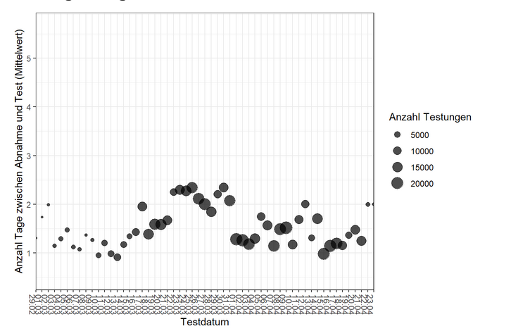
Testverzug bundesweit –
Anzahl Tage zwischen Entnahme und Testung über die Zeit

Slide 3
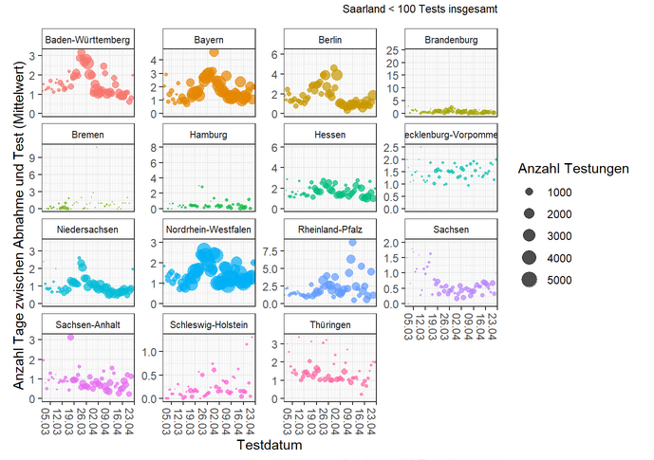
Testverzug nach Bundesland –
Anzahl Tage zwischen Entnahme und Testung über die Zeit

Slide 4
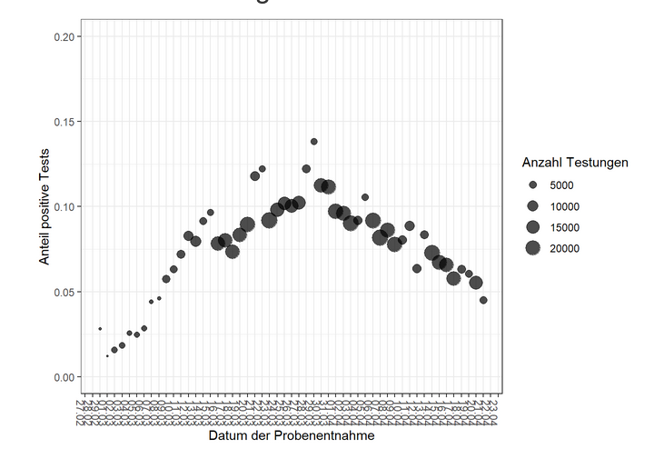
Anteil der positiven Testungen an allen Testungen über die Zeit - bundesweit

Slide 5
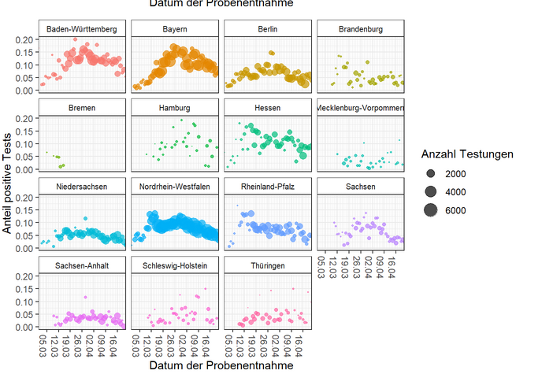
Anteil der positiven Testungen an allen Testungen über die Zeit – nach Bundesland
Limitation (z.B. Bremen)
Schwankungen bei einsendenden Krankenhäusern:
Probenversand an Labore mit Testkapazitäten (wechselnd)
Krankenhäuser führen vermehrt PCR für SARS-CoV-2 inhouse durch

Slide 6
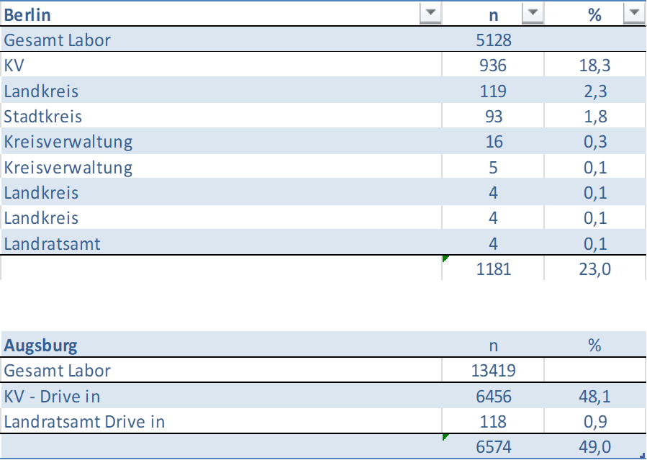
Kategorie „Andere“

Slide 7
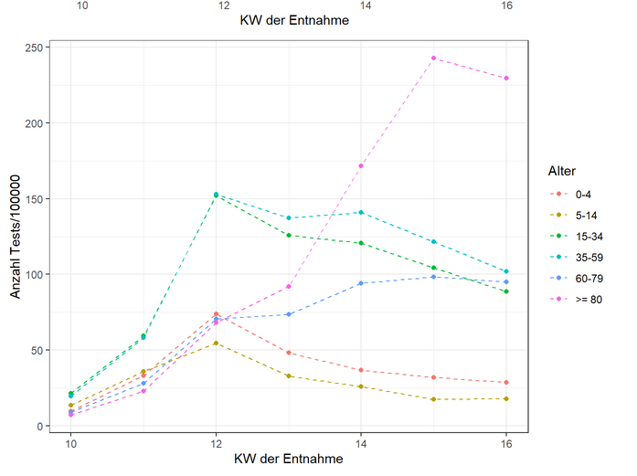
Anzahl Testungen pro 100.000 Einwohner nach Altersgruppe und Kalenderwoche

Slide 8
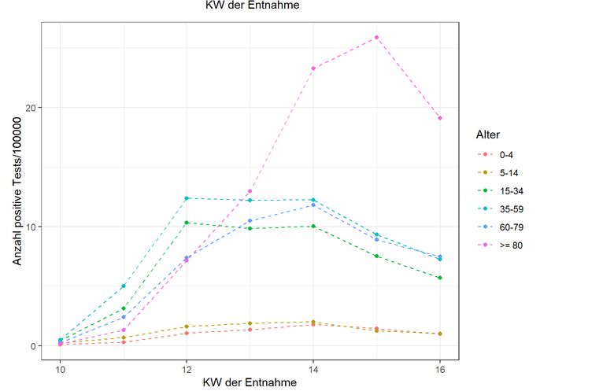
Anzahl positiver Testungen pro 100.000 Einwohner nach Altersgruppe und Kalenderwoche

